Slide 1
CURS
Erori de măsurare
Aparate de măsură analogice
Comportarea dinamică a aparatelor analogice
Studiul mișcării sistemului mobil (senzor, traductor convertor) al instrumentelor analogice
Aparate de măsură electromagnetice

Slide 2
La construcția aparatului de măsură trebuie realizată curba de calibrare
y
y=f(x)
x → mărime de măsurat
y → indicaţia (deviaţia acului indicator)
x
etaloane

Slide 3
IDEAL: y=ax → curba de calibrare LINIARĂ
y
α=arctg a
x

Slide 4
REAL: y=f(x) → curba de calibrare NELINIARĂ
y
y
Δy
Δy
x
x
Eroare de zero (offset)
Eroare de neliniaritate

Slide 5
y
y
Δy
x
x
Eroare de pantă
Eroare de histerezis
Sursa erorilor: temperatura, vibraţiile, zgomotul, umiditatea, ...

Slide 6
Erori și incertitudini de măsurare
Etalon
Măsurand
Calibrare
Domeniu
Constanta aparatului
Clasă de precizie
Rezoluţie
Sensibilitate
Fiabilitate
Măsurare
Valoare adevărată
(convenţional adevărată)
Instrument
Rezultat
Eroare
La măsurări singulare
La măsurări repetate
Sistematică (de justeţe)
Aleatoare (de fidelitate)
Valoarea adevărată: inaccesibilă experienţei (nu poate fi cunoscută)
Valoarea convenţional adevărată: măsurată cu aparate de măsură etalon
Incertitudine de măsurare: interval estimat de valori care, cu o anumită probabilitate (nivel de încredere), include valoarea adevărată

Slide 8
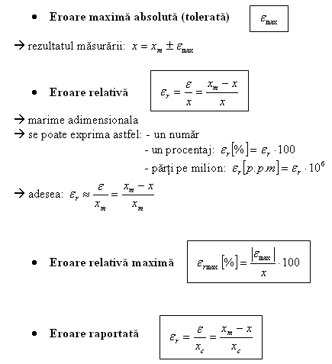

Slide 9
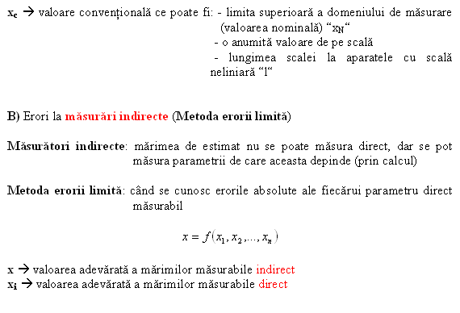

Slide 11
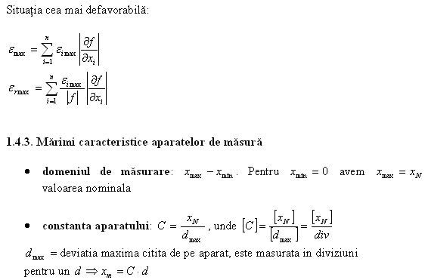

Slide 12
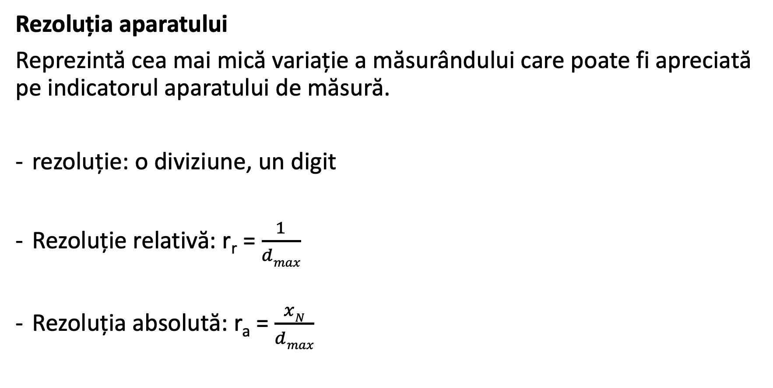
Rezoluția aparatului
Reprezintă cea mai mică variație a măsurândului care poate fi apreciată pe indicatorul aparatului de măsură.
rezoluție: o diviziune, un digit
Rezoluție relativă: r_{r} = $\frac{1}{dmax}$
Rezoluția absolută: r_{a} = $\frac{xN}{dmax}$

Slide 15
Aparate de măsură analogice

Slide 16
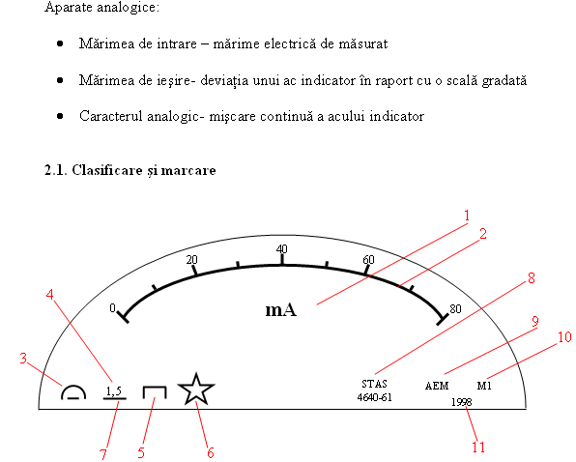

Slide 17
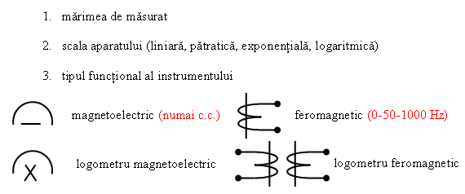

Slide 18
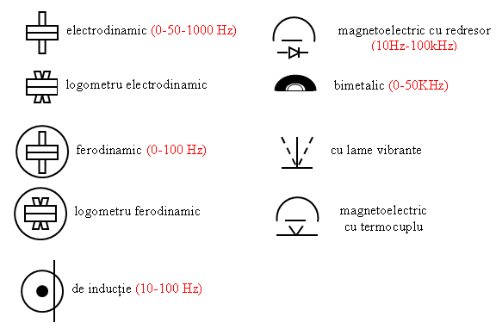

Slide 19
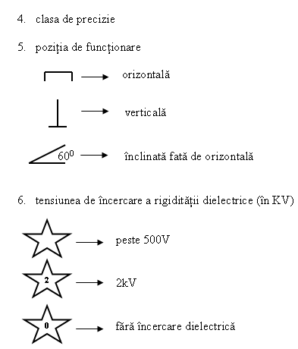

Slide 20
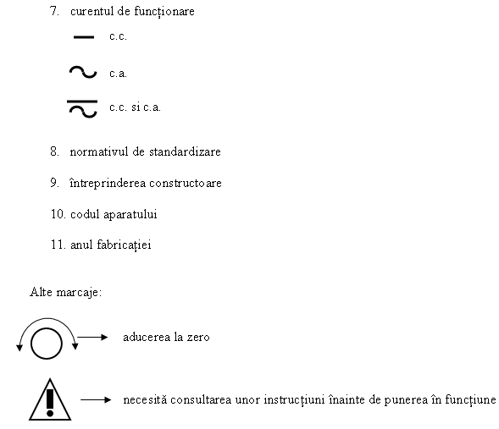

Slide 21
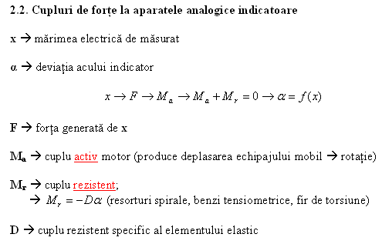

Slide 22
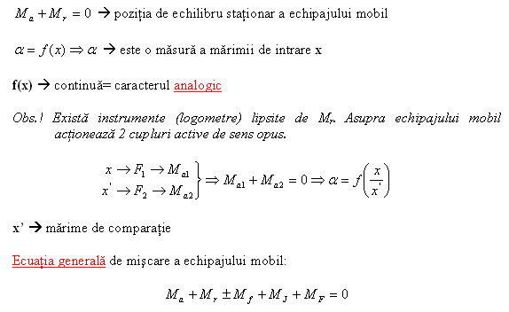

Slide 24
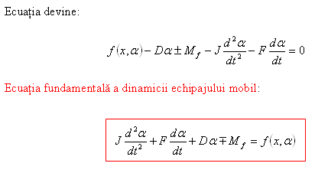

Slide 25
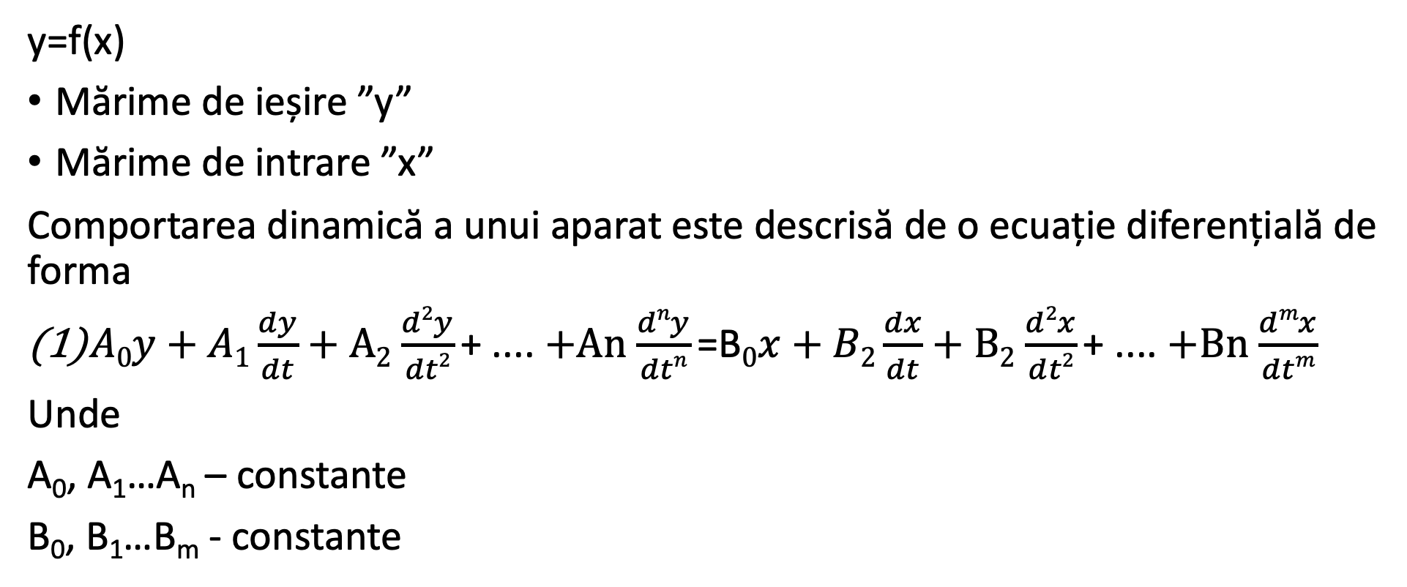
Comportarea dinamică a aparatelor analogice
y=f(x)
Mărime de ieșire ”y”
Mărime de intrare ”x”
Comportarea dinamică a unui aparat este descrisă de o ecuație diferențială de forma
$A0y+A1\frac{dy}{dt}+A2$ $\frac{d2y}{dt2}$ + .... $+An$ $\frac{dny}{dtn}$ =B$0x+B2\frac{dx}{dt}+B2$ $\frac{d2x}{dt2}$ + .... $+Bn$ $\frac{dmx}{dtm}$
Unde
A₀, A₁…A_{n} – constante
B₀, B₁…B_{m} - constante

Slide 26
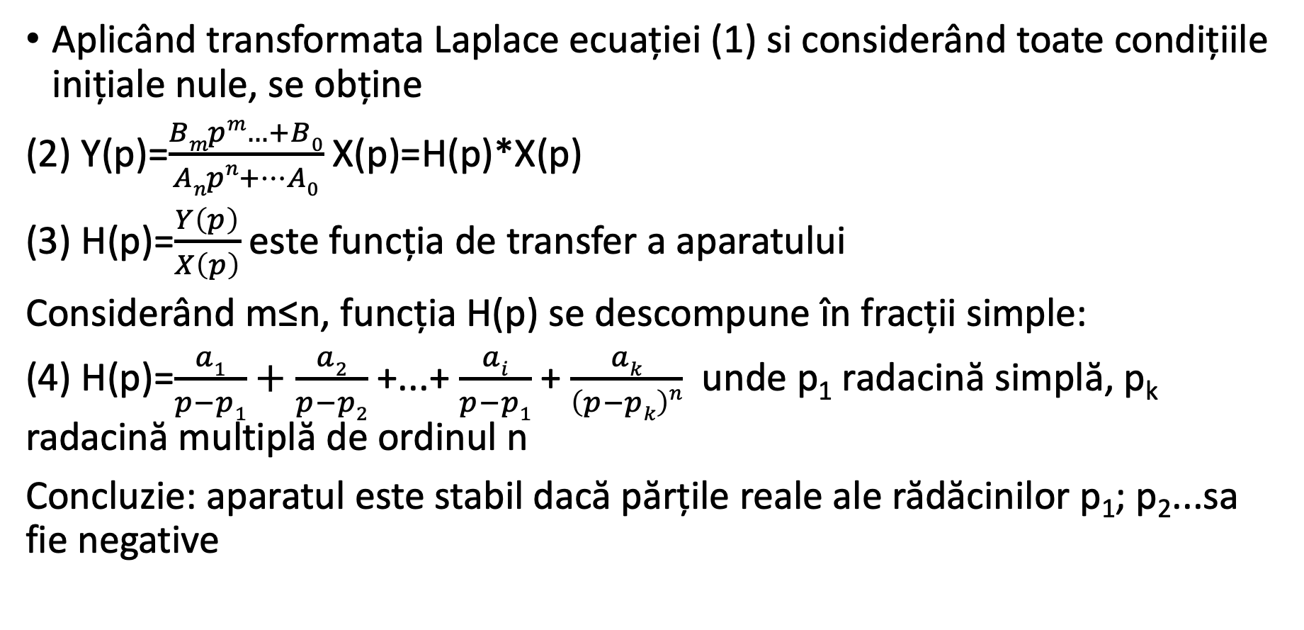
Comportarea dinamică a aparatelor analogice
Aplicând transformata Laplace ecuației (1) si considerând toate condițiile inițiale nule, se obține
(2) Y(p)=$\frac{Bmpm…+B0}{Anpn+…A0}$ X(p)=H(p)*X(p)
(3) H(p)=$\frac{Y\left(p\right)}{X\left(p\right)}$este funcția de transfer a aparatului
Considerând m≤n, funcția H(p) se descompune în fracții simple:
(4) H(p)=$\frac{a1}{p−p1}+$ $\frac{a2}{p−p2}$ +...+ $\frac{ai}{p−p1}$ + $\frac{ak}{\left(p−pk\right)n}$ unde p₁ radacină simplă, p_{k} radacină multiplă de ordinul n
Concluzie: aparatul este stabil dacă părțile reale ale rădăcinilor p₁; p₂...sa fie negative

Slide 27
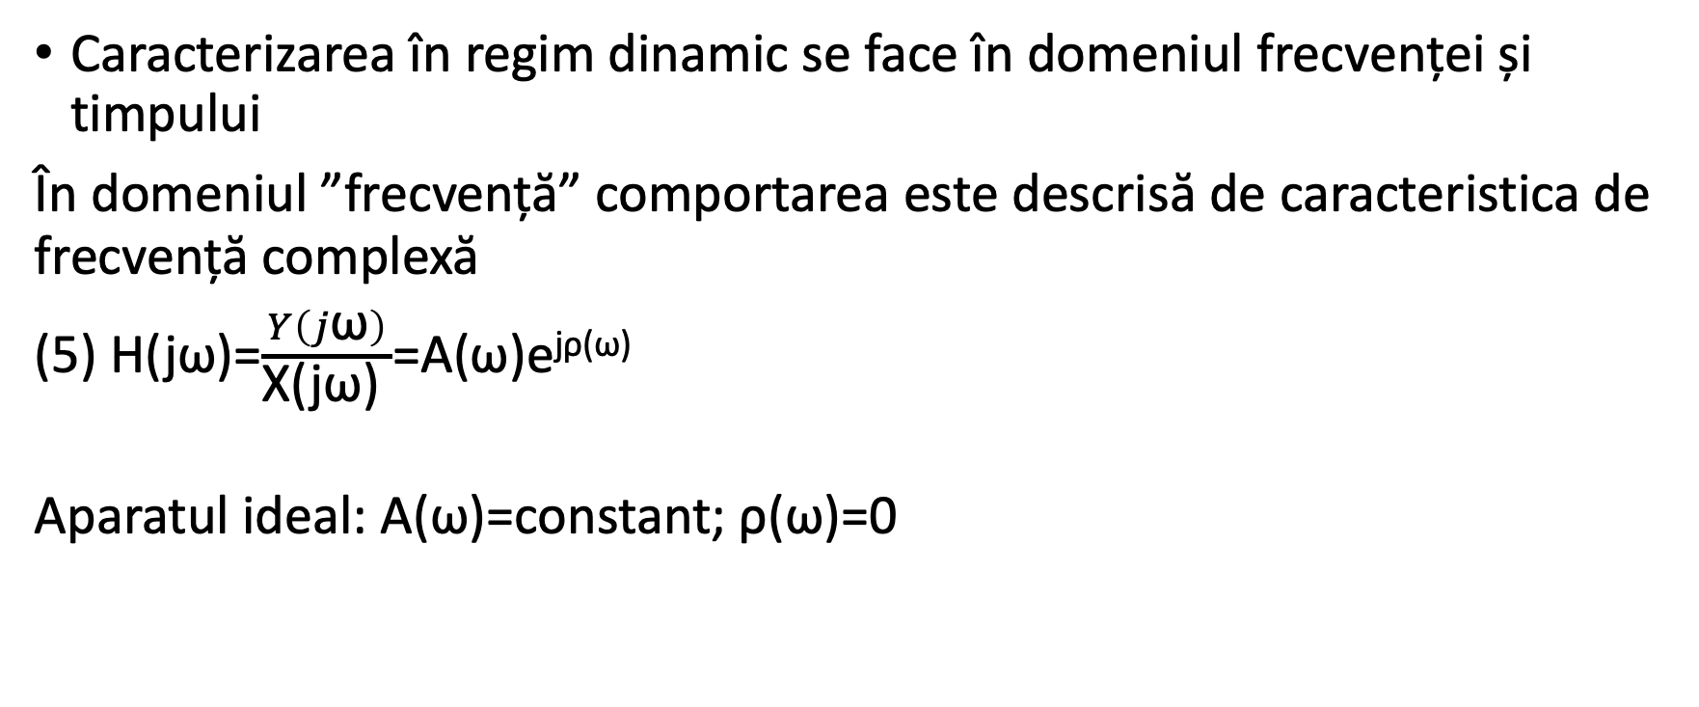
Comportarea dinamică a aparatelor analogice
Caracterizarea în regim dinamic se face în domeniul frecvenței și timpului
În domeniul ”frecvență” comportarea este descrisă de caracteristica de frecvență complexă
(5) H(jω)=$\frac{Y\left(j\text{ω}\right)}{\text{X}\text{(}\text{j}\text{ω}\text{) }}$=A(ω)e^{jρ(ω)}
Aparatul ideal: A(ω)=constant; ρ(ω)=0
A(ω)
ω
ρ(ω)
ω

Slide 28
Comportarea dinamică a aparatelor analogice
În domeniul timp, se aplică la intrare un semnal …. X₀, iar răspunsul este y(t)=x₀*g(t)
g(t) = funcția indicială. ce caracterizează comportarea dinamică în domeniul timp
La aparatul ideal g(t) = constant
x
x₀
t
y
t

Slide 29
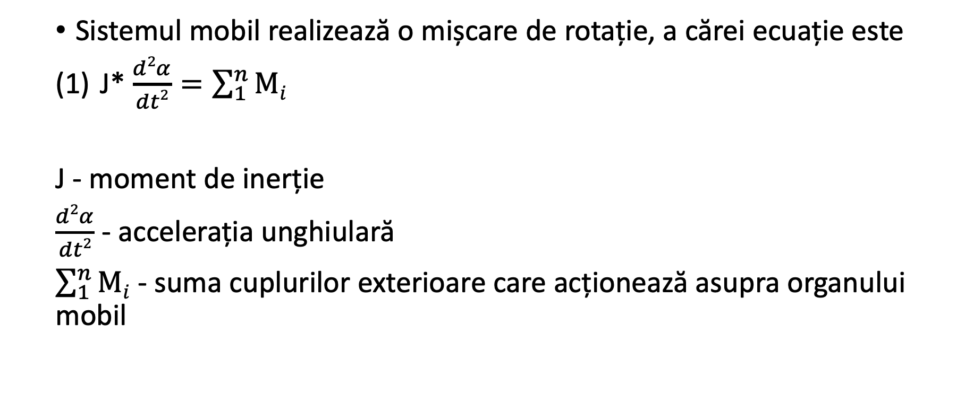
Studiul mișcării sistemului mobil (senzor,traductor convector) al instrumentelor analogice
Sistemul mobil realizează o mișcare de rotație, a cărei ecuație este
J* $\frac{d2α}{dt2}=\sum_{1}^{n}{Mi}$
J - moment de inerție
$\frac{d2α}{dt2}$ - accelerația unghiulară
$\sum_{1}^{n}{Mi}$ - suma cuplurilor exterioare care acționează asupra organului mobil

Slide 30
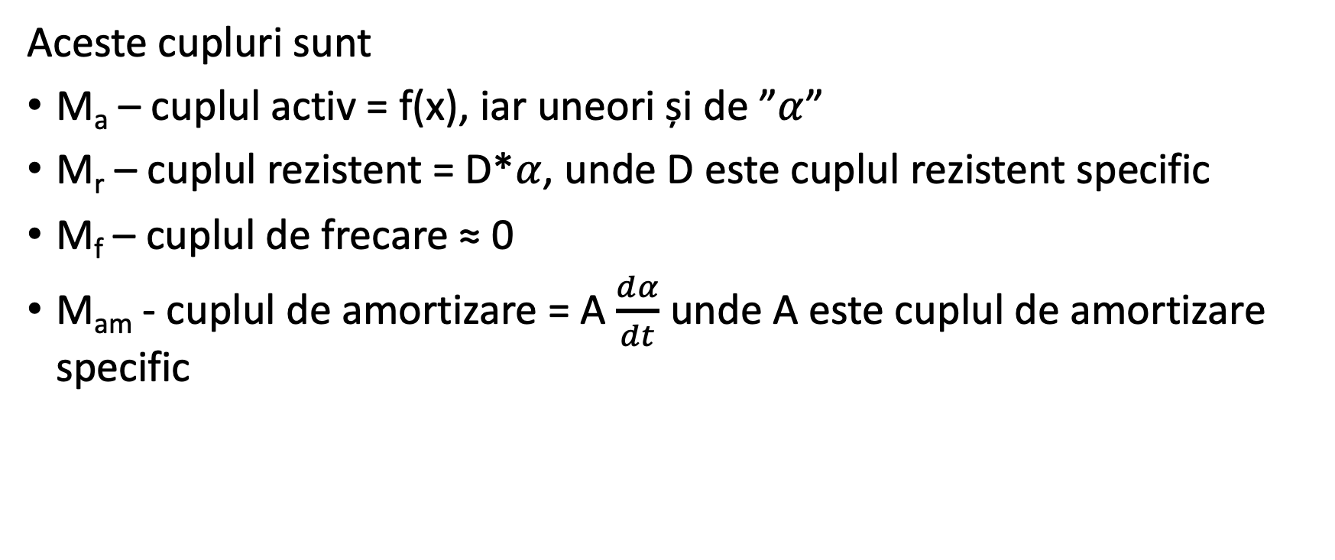
Studiul mișcării sistemului mobil (senzor,traductor convector) al instrumentelor analogice
Aceste cupluri sunt
M_{a} – cuplul activ = f(x), iar uneori și de ”$α$”
M_{r} – cuplul rezistent = D*$α$, unde D este cuplul rezistent specific
M_{f} – cuplul de frecare ≈ 0
M_{am} - cuplul de amortizare = A $\frac{dα}{dt}$ unde A este cuplul de amortizare specific

Slide 31
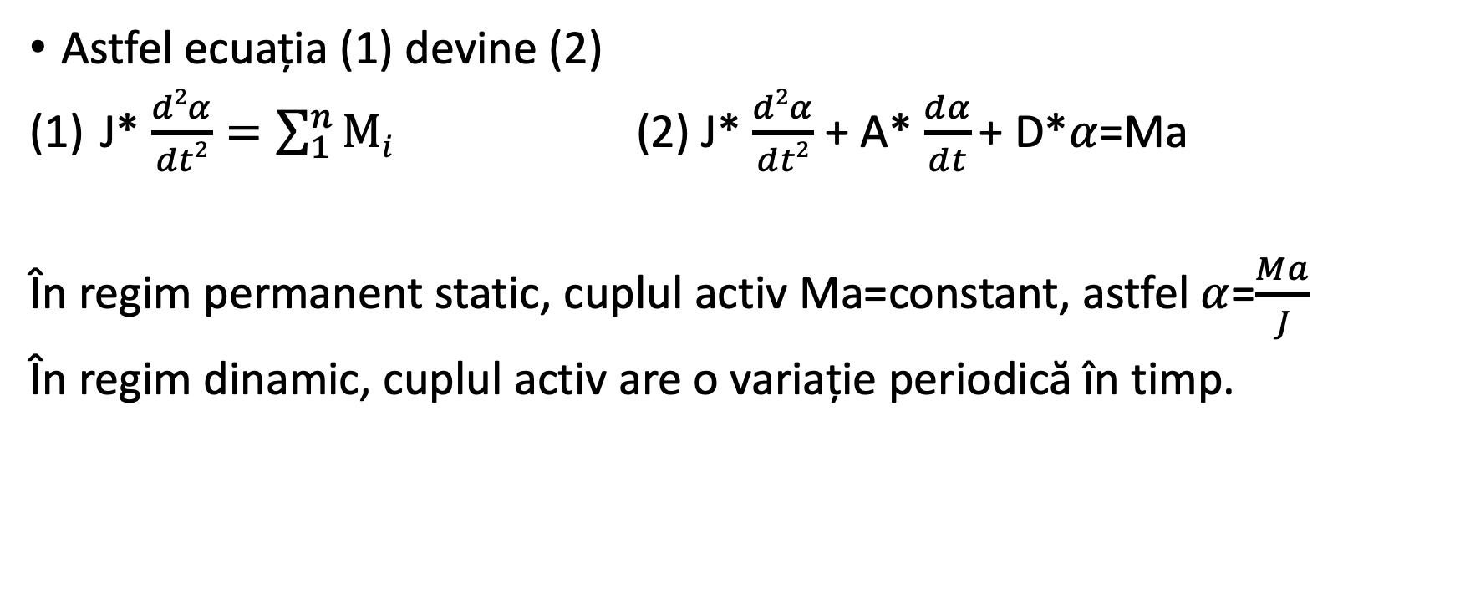
Studiul mișcării sistemului mobil (senzor,traductor, convertor) al instrumentelor analogice
Astfel ecuația (1) devine (2)
J* $\frac{d2α}{dt2}=\sum_{1}^{n}{Mi}$ (2) J* $\frac{d2α}{dt2}$ + A* $\frac{dα}{dt}$+ D*$α$=Ma
În regim permanent static, cuplul activ Ma=constant, astfel $α$=$\frac{Ma}{J}$
În regim dinamic, cuplul activ are o variație periodică în timp.

Slide 32
Aparate de măsură magnetoelectrice

